Slide 1
Решение задач ЕГЭ из раздела «Теоретические основы информатики»
Белянчева С.Ю. старший методист ЦИТ

Slide 2
Видео инструкция для участников ОГЭ по информатике. Морох Евгений Александрович
https://disk.yandex.ru/i/vf260t4fTIVI8g

Slide 3
Тематический раздел «Теоретические основы информатики»
Спецификация КИМ ЕГЭ 2025 г.

Slide 4
Тематический раздел «Теоретические основы информатики»
Спецификация КИМ ЕГЭ 2025 г.

Slide 6
Задание 7 проверяет умение определять объём памяти, необходимый для хранения графической и звуковой информации
Пример задания
Прибор автоматической фиксации нарушений правил дорожного движения делает цветные фотографии размером 1024×768 пикселей, используя палитру из 4096 цветов. Снимки сохраняются в памяти камеры, группируются в пакеты по несколько штук, а затем передаются в центр обработки информации со скоростью передачи данных 1310720 бит/с. Каково максимально возможное количество снимков в одном пакете, если на передачу одного пакета отводится не более 300 секунд?
Типичные ошибки: допускают элементарные арифметические ошибки при умножении/делении чисел, являющихся степенями двойки, оценивании значения простой дроби. Содержательная ошибка – подмена количества двоичных разрядов (битов), минимально необходимого для хранения целочисленных значений из заданной палитры количеством этих значений.

Slide 7
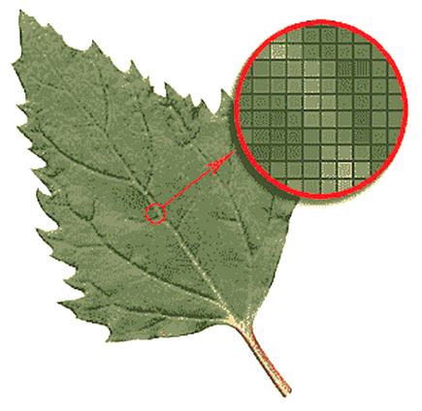
Кодирование графической информации
Растровая графика
Пиксель – минимальный элемент изображения, обладающий цветом.
Разрешение – количество пикселей по ширине и высоте изображения, определяющее степень его детализации.
Глубина цвета – количество бит, используемых для кодирования цвета одного пикселя.
Количество цветов в палитре = 2^{i}
Объем памяти = длина ∙ ширина ∙ i

Slide 8
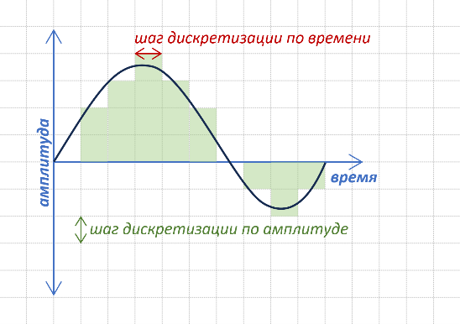
Кодирование звуковой информации
Амплитуда – характеризует громкость звука. Чем больше амплитуда, тем громче звук.
Частота – определяет высоту или тональность звука, показывает, сколько колебаний происходит за одну секунду (Гц)
Частота дискретизации определяет, сколько раз в секунду фиксируется значение сигнала (Гц).
Квантование – это процесс преобразования непрерывного диапазона амплитудных значений сигнала в конечное количество уровней. Каждый уровень амплитуды кодируется числом, которое затем представляется в виде двоичного кода и сохраняется в памяти.
Глубина кодирования – это количество бит, которые выделяются для представления каждого уровня квантования
N = 2^{i}, где N – количество уровней, а i – количество бит, выделяемых для одного отсчёта.
Время звучания (сек) – продолжительность звучания
Количество каналов - это параметр, который указывает на число динамиков, используемых для воспроизведения звукового спектра.
Объем памяти= частота дискретизации ∙ глубина кодирования ∙ время звучания ∙ количество каналов

Slide 9
$$\left.\begin{matrix}\text{v}\text{ = 1310720}\text{ бит/с } \\ \text{t}\text{ = }\text{300 с }\end{matrix}\right\}⟹{\text{I}\text{ = }\text{1310720}∙\text{300 =}\text{ 393216000 }\text{бит – объем пакета снимков }}^{}$$
N = 4096 (цветов) = 2¹² → i = 12 бит для хранения 1 пикселя
I = 1024 ∙ 768 ∙ 12 = 9437184 бит для хранения 1 фотографии
$\frac{\text{393216000}}{\text{9437184}}$ = 41,67 ≈ 41 в одном пакете

Slide 10
Информационный объём изображений
167) (О. Лысенков) Фотограф делает цветные фотографии размером 3840×2160 пикселей, используя палитру из 65536 цветов. Для сохранения снимков фотограф использует сменные карты памяти, каждая из которых вмещает не более 16 Гбайт данных. Когда на карте остаётся недостаточно места для записи новой фотографии, фотограф заменяет карту на следующую свободную. Известно, что фотограф использовал 15 карт, причём на последней было 722 снимка. Какое максимальное количество снимков мог сделать фотограф? В ответе запишите целое число.
Решение.
65536 цветов → i = 16 бит.
Объем одной фотографии I = 3840 ∙ 2160 ∙ 16 (бит)
Карта памяти вмещает не более 16 Гбайт данных, это
$\frac{16 ∙ 2^{33}}{\text{3840} ∙ \text{2160} ∙ \text{16}}=1035.6306172839506 ≈1035$ (фотографий).
Известно, что фотограф использовал 15 карт. На 15-ой 722 снимка.
На 14-ти картах 14 ∙ 1035 = 14490 снимков.
Всего 14490 + 722 = 15212 снимков.

Slide 11
Разрешение и сжатие
152) Фотографию отсканировали с разрешением 200 dpi и сжали изображение на 50 %. В результате получился файл размером 8 Мбайт. Затем ту же фотографию отсканировали в том же цветовом режиме с разрешением 300 dpi. На сколько процентов необходимо сжать полученное изображение, чтобы размер файла составил 12 Мбайт? Заголовки и другую служебную информацию не учитывать. В ответе запишите число – процент сжатия, округлённый до целого по правилам математического округления. Знак процента писать не нужно.
Решение.
Фотографию отсканировали с разрешением 200 dpi и сжали изображение на 50 %. В результате получился файл размером 8 Мбайт:
I ∙ 200 ∙ 200 ∙ 50 : 100 = 8 Мб → I = 0,0004 Мб
Затем ту же фотографию отсканировали в том же цветовом режиме с разрешением 300 dpi, сжали, размер файла составил 12 Мбайт.
I ∙ 300 ∙ 300 ∙ X : 100 = 12 Мб → X = 33 %
На сколько процентов необходимо сжать полученное изображение:
100 – 33 = 67 %
dpi – это аббревиатура фразы dots per inch, что в переводе с английского означает «количество точек на каждый дюйм», используется для измерения разрешающей способности.

Slide 12
Снимки группируются в пакеты и скорость
149) Камера дорожного наблюдения делает цветные фотографии с разрешением 1920×1080 пикселей, используя палитру из 2048 цветов. Снимки сохраняются в памяти камеры, группируются в пакеты по 80 штук и отправляются в центр обработки по каналу связи с пропускной способностью 150 Кбайт/сек. На сколько процентов необходимо сжать изображения, чтобы передавать один пакет за 15 минут? Заголовки и другую служебную информацию не учитывать. В ответе запишите число – процент сжатия, округлённый до целого согласно правилам математического округления. Знак процента писать не нужно.
Решение.
Палитра из 2048 цветов → i = 11 бит
Объем одной фотографии 1920 ∙ 1080 ∙ 11 (бит).
В одном пакете 80 штук, это 1920 ∙ 1080 ∙ 11 ∙ 80 (бит)
Пропускная способностью канала связи 150 Кбайт/сек.
Передача одного пакета без сжатия займет
$$\frac{1920 ∙ 1080 ∙ 11 ∙ 80}{150 ∙ 2^{13}}=\text{148}\text{5 (с) = 24,75 (мин)}$$
$$\text{15 мин = }\frac{15 ∙ 100}{24,75}≈61(\%)\text{ от времени передачи несжатого файла}$$
Изображения нужно сжать на 100 – 61 = 39 (процентов).

Slide 13
Информационный объём звуковых данных
115) (К. Багдасарян) Звуковой файл записан в формате стерео (двухканальный) с частотой дискретизации 44,1 кГц и разрешением 16 бит без использования сжатия. Длительность записи составляет 53 минуты 30 секунд. Файл состоит из 10 частей, каждая из которых содержит заголовок размером 512 Кбайт. Сколько секунд потребуется для скачивания файла по каналу со скоростью передачи данных 100 Мбит/с? В ответе запишите целую часть полученного значения. Примечание: 1Мбит/c = 10⁶ бит/с.
Решение.
Объем файла I = частота дискретизации ∙ глубина кодирования ∙ время звучания ∙ количество каналов =
= 44100 ∙ 16 ∙ (53 ∙ 60 + 30) ∙ 2 (бит).
Файл состоит из 10 частей, каждая из которых содержит заголовок размером 512 Кбайт. Объем всех заголовков 10 ∙ 512 ∙ 2¹³ бит.
Общий объем файла 44100 ∙ 16 ∙ (53 ∙ 60 + 30) ∙ 2 + 10 ∙ 512 ∙ 2¹³ (бит)
Время скачивания:
$$\frac{44100 ∙ 16 ∙ (53 ∙ 60 + 30) ∙ 2 + 10 ∙ 512 ∙ 2^{13}}{100 ∙ {10}^{6}}=45.7189504 (c)$$
Ответ: 45

Slide 14
Информационный объём видео (изображения + звук)
173) *(О. Лысенков) Токсичный информатик съездил в Калининград. Помимо фотографий Калининграда он привез из поездки также и видео. Снимая это видео, он хотел показать то насколько красив Калининград, поэтому снимал в формате Ultra HD (3840×2160 пикселей) с палитрой, содержащей 2³² цветов. При попытке загрузить видео выяснилось, что оно превышает 4 Гбайта, и поэтому загрузить его целиком в Telegram нельзя. Так как делить видео на несколько частей не хотелось, токсичный информатик поступил иначе. Он поменял разрешение в видео на Full HD (1920×1080 пикселей) с палитрой, содержащей 2¹⁶ = 65536 цветов, больше никаких технологий сжатия он не использовал. Звук в видео кодировался отдельно и было принято решение поменять заодно и его, так что в итоге размер преобразованного звука оказался в четыре раза меньше изначального. Во сколько раз размер преобразованного видео будет меньше оригинального, если известно, что общий размер преобразованных изображений вдвое больше размера изначальной аудиодорожки? Ответ округлите в меньшую сторону.
Решение.
Во сколько раз изменился объем видео?
$$k= \frac{3840\text{∙}2160\text{∙}32}{1920\text{∙}1080\text{∙}16}=8$$
 | до | после
Звук | 1 : 2 = 0,5 | 0,5 : 4 = 0,125
Изображение | 8 ∙ 1 = 8 | 1
итого | 8,5 | 1,125
$$\frac{8,5}{1,125}=7,55555 ≈7$$

Slide 15
Видео и скорость
141) *(К. Багдасарян) Видеофайл записан с разрешением 3840 × 2160 пикселей, с частотой кадров 60 кадров в секунду и глубиной кодирования 10 бит на каждый цветовой канал (в модели RGB) без использования сжатия. Длительность видеоролика составляет 2 минуты 30 секунд. Заголовок каждого кадра занимает 2 Кбайта. Сколько секунд потребуется для скачивания видеоролика по каналу со скоростью передачи данных 524288000 бит/с? В ответе запишите целую часть полученного значения.
Решение.
Объем одного кадра: 3840 ∙ 2160 ∙ (10 + 10 + 10) (бит). У каждого кадра есть заголовок, который добавляет 2 ∙ 2¹³ бит. По этому один кадр весит 3840 ∙ 2160 ∙ 30 + 2¹⁴ (бит)
Частота 60 кадров в секунду,
за 1 секунду скачивается 60 ∙ (3840 ∙ 2160 ∙ 30 + 2¹⁴) (бит).
Длительность видеоролика составляет 2 минуты 30 секунд.
Это 2 ∙ 60 + 30 = 150 секунд.
За это время передается 150 ∙ 60 ∙ (3840 ∙ 2160 ∙ 30 + 2¹⁴)(бит).
Время скачивания ролика:
$$\frac{150 ∙ 60 ∙ (3840 ∙ 2160 ∙ 30+ 2^{14})}{524288000}=4271.765625 (c)$$
Ответ: 4271

Slide 16
Задание 8 проверяет знание основных понятий и методов, используемых при измерении количества информации
Пример задания
Определите количество девятеричных пятизначных чисел, в записи которых ровно одна цифра 0, при этом никакая нечетная цифра не стоит рядом с цифрой 0.
Типичные ошибки: забывают, что числа не начинаются с нуля; при программировании перестановок не отсекают повторяющиеся комбинации; неверно применяют/составляют формулы или допускают арифметические ошибки.

Slide 17
Рекомендации по решению задач
Трудность для школьников: при изложении комбинаторики используется своя специфическая терминология. В задаче этих терминов, как правило, нет – сформулирована она на обычном литературном языке и комбинаторные понятия присутствуют в ней в неявной форме. Поэтому нужно «перевести» задачу на математический язык.
Для этого необходимо выяснить:
1) что является множеством; каков объем множества;
2) одно или несколько множеств;
3) что является подмножеством и каков его объем;
4) правила выбора: допустимы или нет повторы, важен ли порядок выбираемых элементов, возможно ли изменение состава.
Полезно переформулировать задачу на языке множеств и подмножеств.
В зависимости от ситуации выбрать нужную формулу.
Иногда в более сложных задачах приходится использовать совместно несколько формул.
Множество
Порядок расположения элементов
Перестановки
Без повторений
Состав подмножества
Сочетания
С повторениями
Без повторений
С повторениями
Размещения
Без повторений
С повторениями

Slide 18
Решение.
1) множеством является набор N = {0,1,2,3,4,5,6,7,8,9,a,b}; его объем |N| = 12
2) выделяем подмножества: {7}, Z = {9,a,b} и остальные числа
Всего чисел с одной «7»: 5 ∙ 11⁴ = 73205
Чисел с одной «7» и первым «0»: 1 ∙ 4 ∙ 11³ = 5324
Чисел с одной «7», с цифрами из Z количеством > 3: 5 ∙ 3⁴ = 405
Вычитаем из результата первого действия сумму результатов второго и третьего действий:
73205 – 5324 – 405 = 67476
Ответ: 67476

Slide 19
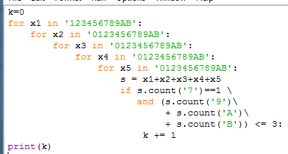

Slide 20
Различие между мощностью алфавита и длиной сообщения:
Мощность алфавита – это количество различных символов, входящих в состав алфавита.
Длина сообщения – это количество символов в слове.
Использование методов работы со строками:
Для проверки, содержит ли слово не более одной буквы «У», используйте метод .count('У').
Для проверки отсутствия двух подряд идущих букв «А» используйте проверку подстроки "АА" in слово.
Автоматизация перебора с помощью Python:
Встроенная библиотека itertools позволяет быстро и эффективно генерировать все возможные комбинации символов. Используйте функцию itertools.product для перебора всех вариантов слов заданной длины.
Оптимизация решения:
Сначала создайте отсортированный список всех возможных слов.
Затем применяйте фильтрацию по заданным условиям. Это сократит время выполнения задачи, особенно если потребуется перебрать большой объём данных.

Slide 21
487) (Б. Михлин) Ученик составляет список всех возможных слов, составленных из заглавных латинских букв. Сначала он выписывает в алфавитном порядке все словa, состоящие из одной буквы (A, B, …, Z), затем – тоже в алфавитном порядке – словa из двух букв (AA, AB, …, AZ, BA, BB, … ZZ), далее идут трёхбуквенные словa (AAA, AAB, …, ZZZ) и так далее. Нумерация слов начинается с единицы: 1 – A, 2 – B, ..., 26 – Z, 27 – AA, 28 – AB, .... Под каким порядковым номером окажется в этом списке слово INFINITY?
Решение.
Закодируем слова из латинских букв некоторой системой счисления.
Номера букв в латинском алфавите:
I – 9
N – 14
F – 6
T – 20
Y – 25
Запишем число INFINITY в развернутом виде.
INFINITY = 9 ∙ 26⁷+14 ∙ 26⁶+6 ∙ 26⁵+9 ∙ 26⁴+14 ∙ 26³+9 ∙ 26²+20 ∙ 26+25 = 76686766181₁₀

Slide 22
482) (О. Лысенков) Петя составляет список всех возможных кодов, составленных из заглавных латинских букв. Сначала он выписывает в алфавитном порядке все коды, состоящие из одного символа (A, B, …, Z), затем – тоже в алфавитном порядке – коды из двух символов (AA, AB, …, AZ, BA, BB, … ZZ), далее идут трёхсимвольные коды (AAA, AAB, …, ZZZ) и так далее. Какое слово в этом списке стоит под номером 3282210? Нумерация начинается с единицы.
Решение.
Закодируем слова из латинских букв системой счисления с основанием 26 (т.к. Z – 26-я буква латинского алфавита).
Переведем число 3288810 в систему счисления с основанием 26 путем деления с остатком:
3282210 : 26 = 126238 | 22
126238 : 26 = 4855 | 8
4855 : 26 = 186 | 19
186 : 26 = 7 | 4
7 : 26 = 0 | 7
Остатки от деления – это цифры 26-ричной системы счисления, соответствуют номерам букв латинского алфавита:
4 – D, 7 – G, 8 – H, 19 – S, 22 – V.
Число 26-ричного алфавита, цифры которого эквиваленты десятичным 7 4 19 8 22, представим латинскими буквами: GDSHV

Slide 23
Задание 11 проверяет умение подсчитывать информационный объём сообщения
Пример задания: На предприятии каждой изготовленной детали присваивают серийный номер, содержащий десятичные цифры, 52 латинские буквы (с учетом регистра) и символы из 963-символьного специального алфавита. В базе данных для хранения каждого серийного номера отведено одинаковое и минимально возможное целое число байт. При этом используется посимвольное кодирование серийных номеров, все символы кодируются одинаковым и минимально возможным числом бит. Известно, что для хранения 2000 серийных номеров отведено не более 693 Кбайт памяти. Определите максимально возможную длину серийного номера. В ответе запишите только число.
Типичные ошибки:
арифметические ошибки в заданиях на измерение количества информации, не знание определения мощности;
невнимательное прочтение условия заданий;
неверное нахождение промежутка ответов для мощности алфавита;
решение заданий по шаблону, без учета изменений в формулировках условий и самих вопросов.

Slide 24
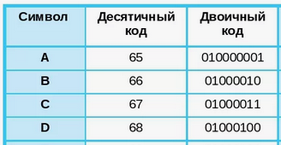
Равномерное кодирование. Алфавитный подход
Определяются все возможные значения в алфавите
Каждое значение получает свой двоичный код, все коды одинаковой длины.
С помощью i бит можно закодировать 2^{i} различных вариантов (чисел)
Чтобы найти информационный объем сообщения (текста) I, нужно умножить количество символов (отсчетов) K на число бит на символ (отсчет) i: I = K ∙ i

Slide 25
Серийный номер, длина х
В каждую ячейку можно вставить один из 10 + 52 + 963 = 1025 символов.
1024 < 1025 < 2048
2¹⁰ < 1025 < 2¹¹
Один символ серийного номера весит 11 бит.
Для 2000 номеров отведено 693 Кб; для 1 номера:
693 ∙ 1024 : 2000 = 354,816 ≈ 354 байт.
Серийный номер длиной х занимает 11х бит или 354 ∙ 8 бит.
х = 354 ∙ 8 : 11 = 257,45 ≈ 257 (символов)
Проверка:
11 бит ∙ 257 = 2827 бит : 8 = 353,375 ≈ 354 байт
354 ∙ 2000 : 1024 ≈ 691,41 (Кб)
11 бит ∙ 258 = 2838 бит : 8 = 354,75 ≈ 355 байт
355 ∙ 2000 : 1024 = 693,36 (Кб)

Slide 26
159) (О. Лысенков) Петя кодирует сообщение, состоящее из русских заглавных и строчных букв, десятичных цифр, а также смайликов. Всего в алфавите имеется 50 смайликов, причем каждый из них может быть одного из 5 цветов (светлый, смуглый, желтоватый, коричневый и темный). Для кодирования каждого символа используется минимальное целое число бит, одинаковое для всех символов. Сколько байтов нужно выделить для хранения сообщения, содержащего 1016 символов?
Решение.
N = 33 + 33 + 10 + 50 ∙ 5 = 326
256 < 326 < 512
2⁸ < 326 < 2⁹
i = 9 бит – для кодирования одного символа.
Для 1016 символов нужно 1016 ∙ 9 = 9144 бит : 8 = 1143 байт.

Slide 27
157) *Предприятие выпускает партии изделий. Каждая партия получает уникальный код, состоящий из 30 символов, среди которых могут быть заглавные латинские буквы и цифры. Все изделия в партии получают последовательные номера от 1 до общего числа изделий в партии. Запись о каждом изделии заносится в информационную систему. Запись содержит код изделия и некоторую дополнительную информацию. Код изделия состоит из кода партии и номера изделия в партии. Для записи кода партии используется посимвольное кодирование, каждый символ кодируется минимально возможным количеством битов. Номер изделия записывается как целое число, для записи каждого номера используется одинаковое минимально возможное количество битов. Для записи кода изделия в целом используется минимально возможное целое количество байтов. Для записи дополнительной информации о каждом изделии требуется 110 байт. Известно, что для хранения информации обо всех изделиях одной партии используется не более 45 Кбайт. Какое наибольшее количество изделий может быть в партии?
Решение.
Запись = Код_изд + Доп_инф = (Код_партии + №_изд_пар) + Доп_инф
Мощность алфавита 26 + 10 = 36. Для кодирования партии необходимо минимум 6 бит.
Пусть для записи номера изделия используется p бит. Тогда для записи кода изделия в целом будет использоваться (30 ∙ 6+p) : 8 байтов.
Количество изделий в партии не может превышать число 2^{p} : 2^{p-1} < k ≤ 2^{p}
Для записи информации о k изделиях потребуется
((30 ∙ 6+p) : 8 + 110) ∙ k байт.
И это количество байт не должно превышать 45 ∙ 2¹⁰ байт.

Slide 28
157) *Предприятие выпускает партии изделий. Каждая партия получает уникальный код, состоящий из 30 символов, среди которых могут быть заглавные латинские буквы и цифры. Все изделия в партии получают последовательные номера от 1 до общего числа изделий в партии. Запись о каждом изделии заносится в информационную систему. Запись содержит код изделия и некоторую дополнительную информацию. Код изделия состоит из кода партии и номера изделия в партии. Для записи кода партии используется посимвольное кодирование, каждый символ кодируется минимально возможным количеством битов. Номер изделия записывается как целое число, для записи каждого номера используется одинаковое минимально возможное количество битов. Для записи кода изделия в целом используется минимально возможное целое количество байтов. Для записи дополнительной информации о каждом изделии требуется 110 байт. Известно, что для хранения информации обо всех изделиях одной партии используется не более 45 Кбайт. Какое наибольшее количество изделий может быть в партии?
Решение.
Запись = Код_изд + Доп_инф = (Код_партии + №_изд_пар) + Доп_инф
Мощность алфавита 26 + 10 = 36. Для кодирования партии необходимо минимум 6 бит.
Пусть для записи номера изделия используется p бит. Тогда для записи кода изделия в целом будет использоваться (30 ∙ 6+p) : 8 байтов.
Количество изделий в партии не может превышать число 2p :
2p-1 < k ≤ 2p
Для записи информации о k изделиях потребуется
((30 ∙ 6+p) : 8 + 110) ∙ k байт.
И это количество байт не должно превышать 45 ∙ 2¹⁰ байт.
Ответ: 343
Функция math.ceil() в Python округляет число вверх до ближайшего целого числа.
Функция floor() в Python округляет число с плавающей точкой в меньшую сторону.

Slide 29
154) Каждое изделие, изготовленное на предприятии, получает уникальный код, состоящий из 25 символов. Каждый символ кода может быть латинской буквой (заглавной или строчной), десятичной цифрой или специальным символом из особого технического набора. В базе данных хранится список всех уже использованных кодов. При этом используется посимвольное кодирование, каждый символ кодируется одинаковым минимально возможным числом бит, а для хранения каждого кода отводится одинаковое минимально возможное число байт. Известно, что для хранения списка из 5600 кодов выделено не более 190 Кбайт. Какое наибольшее количество специальных символов может входить в особый технический набор?
Решение.
Мощность алфавита N = 26 + 26 + 10 + x = 62 + x
Для хранения каждого символа выделяется y бит:
2^{y-1} < 62 + x ≤ 2^{y}
Для хранения каждого кода выделяется 25 ∙ y : 8 байт.
Для хранения 5600 кодов выделено не более 190 ∙ 2¹⁰ байт → для каждого кода: 190 : 5600 ∙ 2¹⁰ байт.
Из неравенства 25 ∙ y : 8 <= 190 : 5600 ∙ 2¹⁰ найдем y.
Из выражения 62 + x = 2^{y} найдем x.
Ответ: 962

Slide 30
143) (ЕГЭ-2024) На предприятии каждой изготовленной детали присваивают серийный номер, состоящий из 261 символов. Для его хранения отведено одинаковое и минимально возможное целое число байт. При этом используется посимвольное кодирование серийных номеров, все символы кодируются одинаковым и минимально возможным числом бит. Известно, что для хранения 252 500 серийных номеров отведено более 31 Мбайт памяти. Определите минимально возможную мощность алфавита, из которого составляются серийные номера. В ответе запишите только число.
Решение.
Пусть для хранения каждого символа выделяется х бит.
Для хранения каждого серийного номера выделяется 261 ∙ х : 8 байт.
Для хранения 252500 серийных номеров выделено не более 31 ∙ 2²⁰ байт → для одного
31 ∙ 2²⁰ : 252500 байт
$$х= \frac{\text{31 ∙ 2}\text{20}\text{ : 252500}}{\text{261 : 8}}=3,95$$
Для хранения одного символа выделяется 4 бита памяти. N_{max} = 2⁴ = 16
Возможные значения мощности алфавита: 16, 15, 14, 13, 12, 11, 10, 9 – обеспечивают 4 бита для одного символа.
Минимальная мощность 9.

Slide 31
Задание 14 проверяет знание позиционных систем счисления
Пример задания: значение арифметического выражения$3^{100}$ - х, где х – целое положительное число, не превышающее 2030, записали в троичной системе счисления. Определите наибольшее значение х, при котором количество нулей в троичной записи числа, являющегося значением данного арифметического выражения, максимально. В ответе запишите число в десятичной системе счисления.
Типичные ошибки: при аналитическом решении – недостаточное владение математическими основами информатики. Преимущество имели выпускники, имеющие навыки программирования.

Slide 32
Для любой системы счисления с основанием k:
число k^{N} в системе счисления с основанием k записывается как единица и N нулей: $k^{N}=1\underset{N}{\underbrace{{0…0}_{k}}}$
число k^{N}-1 в системе счисления с основанием k записывается как N старших цифр этой системы счисления, то есть, цифр (k-1): $k^{N}−1=\underset{N}{\underbrace{{\left(k−1\right)\left(k−1\right)…(k−1)}_{k}}}$
число k^{N} – k^{M} = k^{M} · (k^{N-M} – 1) записывается в системе счисления с основанием k как N-M старших цифр этой системы счисления, за которыми стоят M нулей: $k^{N}−k^{M}=\underset{N−M}{\underbrace{\left(k−1\right)…(k−1)}}\underset{M}{\underbrace{{0…0}_{k}}}$

Slide 33
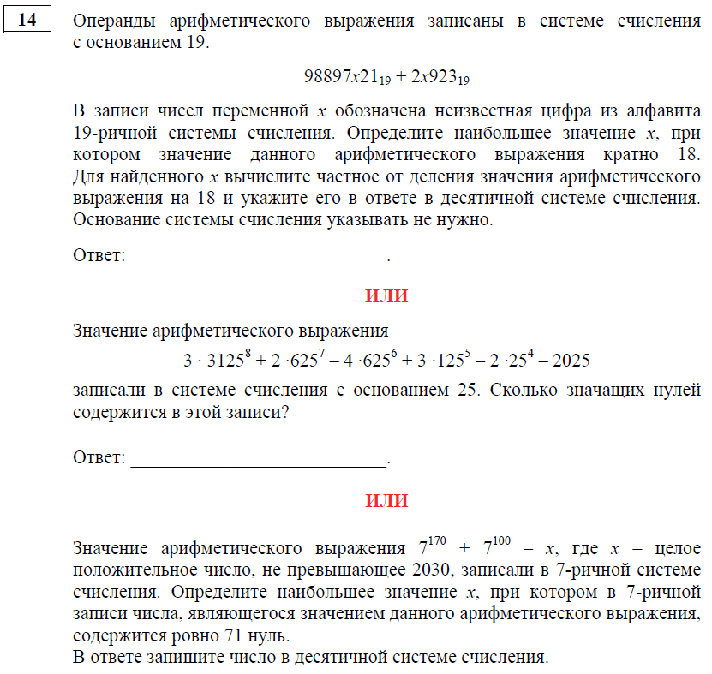

Slide 34
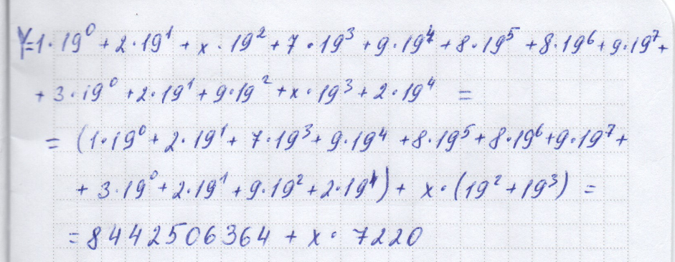
2024 год
1) запишем оба слагаемых в развернутом виде
2) остаток от деления 8442506364 на 18 равен 6; остаток от деления 7220 на 18 равен 2.
3) для того чтобы Y делилось на 18, остаток от деления Y на 18 должен быть равен 0 (18, 36 и т.д.)
6+2x = 0 даст нам отрицательное значение x, значит нужно взять следующее значение остатка
6+2x = 18 <=> 2x = 12 <=> x = 6.
Y = 8442506364 + 7220 · 6 = 8442549684. В качестве ответа нужно поделить Y на 18, получим 469030538
6+2x = 36 <=> 2x = 30 <=> x = 15.
Y = 8442506364 + 7220 · 15 = 8442614664. В качестве ответа нужно поделить Y на 18, получим 469034148
6+2x = 54 <=> 2x = 27 <=> x не целое число
6+2x = 72 <=> 2x = 66 <=> x = 33 – число не принадлежит 19-ной системе счисления.
Ответ 469034148

Slide 35
2024 год

Slide 36
1. Переведем все числа к степеням 25: $3∙{25}^{20}+2∙{25}^{14}−4∙{25}^{17}+15∙{25}^{7}−2∙{25}^{4}−2025$
2. Расставим степени в порядке убывания: $3∙{25}^{20}−4∙{25}^{17}+2∙{25}^{14}+15∙{25}^{7}−2∙{25}^{4}−2025$
3. В 25-ой системе счисления цифры 0-9, a(10), b(11), c(12), d(13), e(14), f(15), g(16), h(17), I(18), j(19), k(20), l(21), m(22), n(23), o(24)
2025₁₀ = 360₂₅
4. Выполним вычитание:
5. Выполним сложение:
Количество нулей: 10
$$3∙{25}^{20}−4∙{25}^{17}=2\underset{7}{\underbrace{o…o}}l\underset{17}{\underbrace{0…0}}$$
$$15∙{25}^{17}−2∙{25}^{4}=eoon\underset{4}{\underbrace{0…0}}$$
$$eoon\underset{4}{\underbrace{0…0}}−360=eoom0lj0$$
$2\underset{7}{\underbrace{o…o}}l\underset{17}{\underbrace{0…0}}+$ $eoom0lj0$= $2\underset{7}{\underbrace{o…o}}l$002$\underset{6}{\underbrace{0…0}}eoom0lj0$

Slide 38
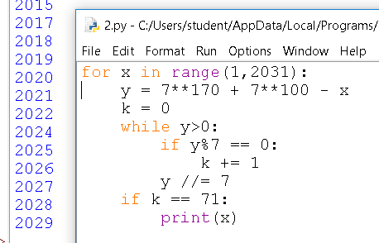
Решение.
$7^{170}+7^{100}=1\underset{170−101=69}{\underbrace{0…0}}1\underset{100}{\underbrace{0…0}}$ (*)
2030₁₀ = 5630₇
Разность 7¹⁰⁰ – 5630₇ изменит количество нулей в конце числа (*)
$$1\underset{100}{\underbrace{0…0000}}$$
Три нуля в результате разности и 69 нулей в начале (*) дают 72 нуля. Чтобы получить 71 нуль, нужно отнять от 7¹⁰⁰ число 5626₇ = 2029₁₀
Ответ: 2029
$$\overline{} 5630$$
$$\overline{0\underset{96}{\underbrace{6.6}}2040}$$

Slide 39
508) *(А. Богданов) Арифметическое выражение
SIRIUSp + LYCEUMq
содержит числа, записанные в системах счисления с основаниями р и q. Заглавные латинские буквы от A до Z обозначают цифры со значениями от 10 до 35 соответственно. Найдите минимальную сумму p+q, при которых значение этого выражения кратно 2025. Запишите в ответе частное от деления значения этого выражения на 2025 в десятичной системе счисления. Примечание: значения p и q могут быть больше, чем 36.
Решение.
В первом числе наибольшая цифра U – значение 30. Система счисления p – от 31.
Во втором числе наибольшая цифра Y – значение 34. Система счисления q – от 35.
Запишем числа в развернутом виде и найдем сумму.
Если значение выражения кратно 2025, занесем в список ans сумму p+q и частное от деления .

Slide 40
507) *(О. Лысенков) Значение арифметического выражения
3⋅4²³³ + 2⋅8¹⁰ + 321 − x,
где x – натуральное число, записали в системе счисления с основанием 8. Найдите значение x, при котором значение выражения положительно и сумма значений цифр в этой записи наибольшая.
Решение.
Найдем число 3⋅4²³³ + 2⋅8¹⁰ + 321 в 8-чной системе счисления:
Чтобы сумма цифр выражения была наибольшей, нужно вычесть 20000000502₈
В десятичной системе счисления это число

Slide 41
506) *В системе счисления с основанием p выполняется равенство
y07x + wy9z = zxyxy .
Буквами x, y, z и w обозначены некоторые цифры из алфавита системы счисления с основанием p, все эти цифры различные. Определите наименьшее возможное значение p и вычислите xyzw_{p}; запишите в ответе десятичное значение этого числа.
Решение.
В составе чисел есть цифра 9, значит система счисления p > 9.
С цифр y, w, z начинаются числа, значит они не могут быть равны 0.
Ответ: 115918

Slide 42
Задание 15 проверяет знание основных понятий и законов математической логики
Пример задания. На числовой прямой даны два отрезка P = [17, 58] и Q = [29, 80]. Укажите наименьшую возможную длину такого отрезка А, для которого логическое выражение
$$\left(x∈P\right)→(\left(\left(x ∈Q\right)∧ ¬\left(x ∈A\right)\right)→ ¬\left(x ∈P\right))$$
истинно (т.е. принимает значение 1) при любых переменных х.
Типичные ошибки: неверно раскрытая импликация, ошибки в преобразовании выражения, неверная интерпретация графического изображения числовых отрезков.

Slide 43
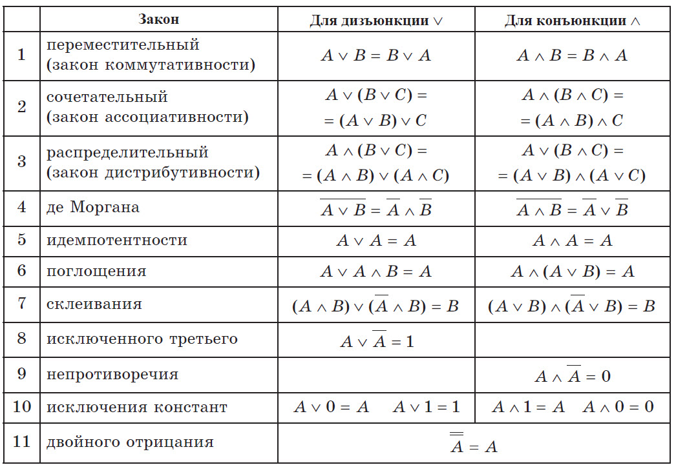

Slide 44
Решение.
Введем обозначения: P = $x∈P$, Q = $x ∈Q$, A = $x ∈A$.
Перепишем условие с учетом введенных обозначений.
$\left(x∈P\right)→\left(\left(\left(x ∈Q\right)∧ ¬\left(x ∈A\right)\right)→ ¬\left(x ∈P\right)\right)=P →(\left(Q∧ \overline{A}\right)→ \overline{P})$
Раскрываем импликацию:
$P →\left(\overline{Q ∧ \overline{A}}\right)∨ \overline{P}= \overline{P} ∨$ $\left(\overline{Q ∧ \overline{A}}\right)∨ \overline{P}=$ $\overline{P} ∨ \overline{Q} ∨A=\overline{PQ} ∨A=PQ →A$
Если $x∈P$ и $x ∈Q$, то $x ∈A$
40 – 21 = 19
Ответ: 19
40 63
15 21

Slide 45
585) (О. Лысенков) Для какого наименьшего натурального числа А выражение
(5x + 15 < 233345) ∧ (A < 2x + 3325)
не тождественно истинно, т.е. принимает значение 0 хотя бы при одном положительном значении переменной x.
Решение.
Выражение из условия представляет собой конъюнкцию двух выражений. Первое от А не зависит. Нужно выбрать такое значение А, чтобы при истинном первом выражении второе было ложно. Тогда все выражение будет ложно.
Ограничения: А > 0, x > 0.
5x + 15 < 233345 = True при x < 46666
A < 2x + 3325 = False при
A < 2 ∙ 46665 + 3325 и A < 2 ∙ 1 + 3325.
0 < A < 3327.
В этом интервале наименьшее значение для А: 1.
Ответ: 1

Slide 46
584) *(О. Лысенков) На числовой прямой даны два отрезка: A=[645; 1632] и B=[0; 700]. Укажите наименьшую возможную длину такого отрезка T, для которого логическое выражение
((x ∈ A) ∨ (x ∈ B) ∨ ((x + 800)·(x – 1500) ≥ 0)) → (¬(x ∈ T) ∧ (x < 1568))
тождественно ложно (т.е. принимает значение 0) при любом неотрицательном значении переменной x.
Решение.
Логическое выражение представляет собой импликацию, которая тождественно ложна, если
((x ∈ A) ∨ (x ∈ B) ∨ ((x + 800)·(x – 1500) ≥ 0)) = True и (¬(x ∈ T) ∧ (x < 1568)) = False
700 1500 1632
0
1568
0 645
x ∈ [0;+ꝏ]
1568 – 0 = 1568
Ответ: 1568

Slide 47
581) *(О. Лысенков) Элементами множеств А, P, Q, R являются целые неотрицательные числа, причём P = {3, 6, 9, 12, 15, 18, 21, 24, 27, 30}, Q = {2, 4, 6, 8, 10, 12, 14, 16, 18, 20}, R = {0, 30, 31, 32, 33, 34, 35, 36, 37, 38, 39, 40}. Известно, что выражение
(¬(x ∈ A)) → (((x ∈ Q) → (x ∈ P)) → (x ∈ R)) ∨ (x > 500))
тождественно истинно (т.е. принимает значение 1 при любом неотрицательном значении переменной x). Определите наименьшее возможное произведение элементов в множестве А.
Решение.
Логическое выражение представляет собой импликацию, которая тождественно истинна, если при (¬(x ∈ A)) = True значение (((x ∈ Q) → (x ∈ P)) → (x ∈ R)) ∨ (x > 500)) = True.
Логическое выражение (((x ∈ Q) → (x ∈ P)) → (x ∈ R)) ∨ (x > 500)) = True, если (x > 500) или
((x ∈ Q) → (x ∈ P)) → (x ∈ R) = $\left(Q→P\right)→R=\overline{\overline{Q}∨P}∨R=Q∧\overline{P}∨R$ = {0, 2, 4, 8, 10, 14, 16, 20, 30, 31, 32, 33, 34, 35, 36, 37, 38, 39, 40} (*)
х не принадлежит множеству А при (x > 500 или х принадлежит множеству (*)),
значит х принадлежит множеству А при (x ≤ 500 или х не принадлежит множеству (*)).
Наименьшее значение х = 0 (первое неотрицательное число). Произведение на 0 даст 0.
Ответ: 0

Slide 48
580) (О. Лысенков) Обозначим через mod(a, b) остаток от деления натурального числа a на натуральное число b. Для какого наименьшего неотрицательного числа A формула
(mod(x, 12) = A)) → ((mod(x, 8) ≠ 7) ∨ (mod(x, 9) ≠ 2))
тождественно истинна (т.е. принимает значение 1 при любом неотрицательном значении переменной x).
Решение.
Числа, дающие при делении на 8 остаток 7: 7, 15, 23, 31, 39, 47, …
Числа, дающие при делении на 9 остаток 2: 2, 11, 20, 29, 38, 47, …
Исключим эти числа из множества натуральных чисел, останутся: 1, 3, 4, 5, 6, 8, 9, 10, 12, 13, …
При делении на 12 эти числа дадут остатки: 1, 3, 4, 5, 6, 8, 9, 10, 0, 1, …
Наименьшее значение 0.
Ответ: 0

Slide 49
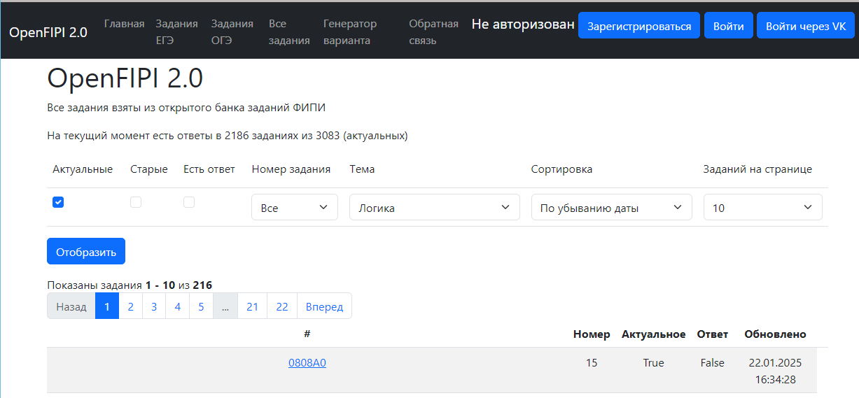
Полезные ссылки
https://kpolyakov.spb.ru/
https://openfipi.devinf.ru/tasks_ege/
https://fipi.ru/ege/
http://iro.yar.ru/index.php?id=512

Slide 50
Для получения сертификата
Задание https://disk.yandex.ru/i/S__0thV_ImS9zw
Отправьте решения
https://forms.yandex.ru/u/65f4084943f74f93fd3ec3bf/

